Slide 1
2차 세미나
데이터 분석 준 전문가 ADsP
2025.01.09 (목)
정민성박범도

Slide 2
목 차
1.
3.
자격 검정 소개
Q&A
과목 개요
합격 기준 및 배점
2.
앞으로의 계획
일정표
뭐하지

Slide 3
자격 검정 소개

Slide 4
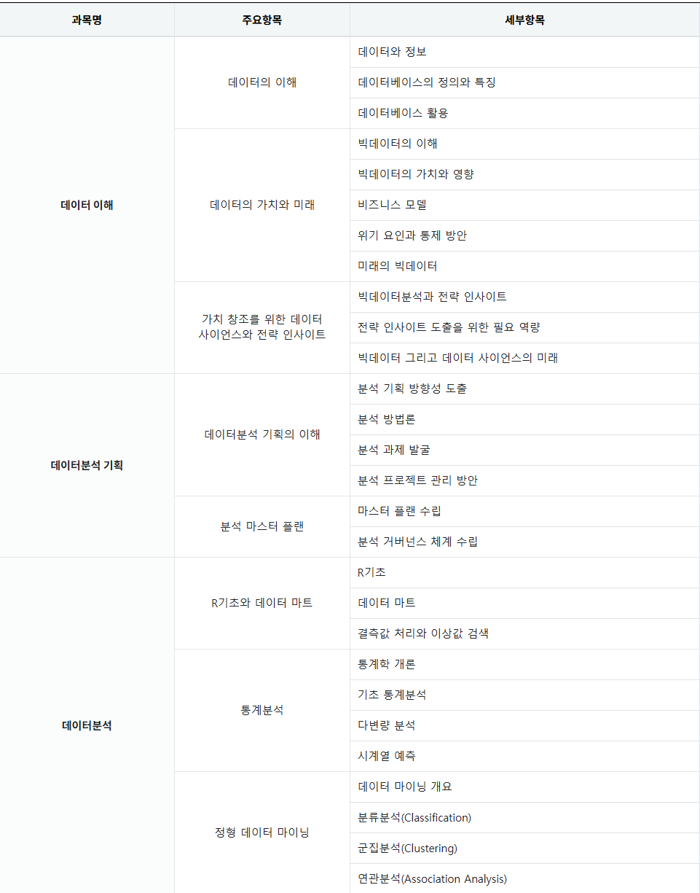
ADsP 과목 개요
3과목 구성
데이터의 이해
데이터분석 기획
데이터분석
*ADP(데이터분석 전문가)의 경우
데이터 처리기술 이해, 데이터 시각화 과목이 추가되며
실기시험이 추가됨

Slide 5
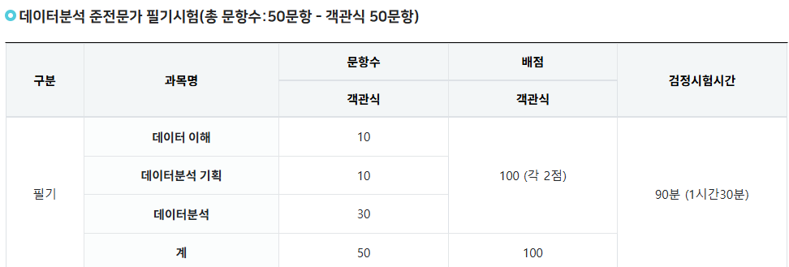
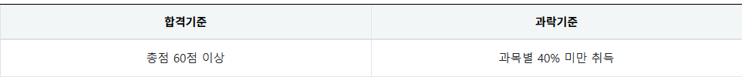
합격 기준 및 배점
데이터분석의 비중이 높은 시험

Slide 6
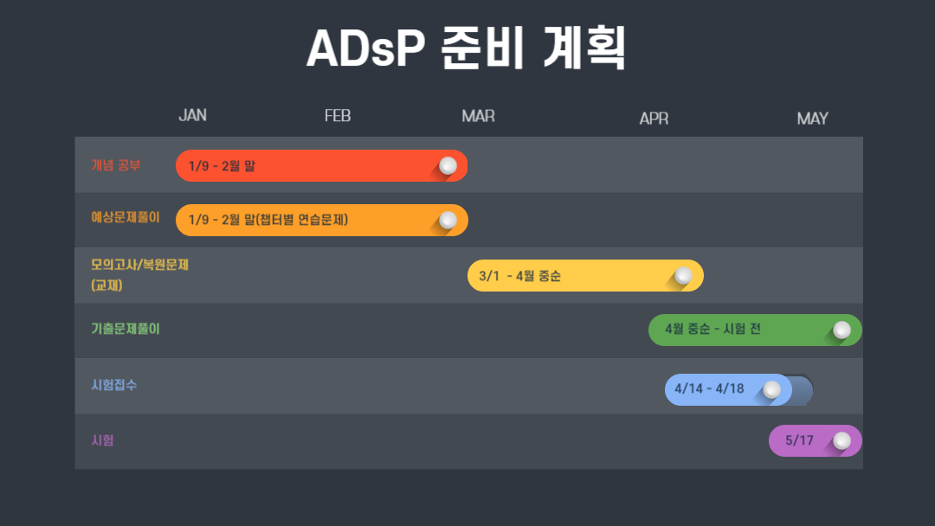

Slide 7
Thank you!

